Slide 1
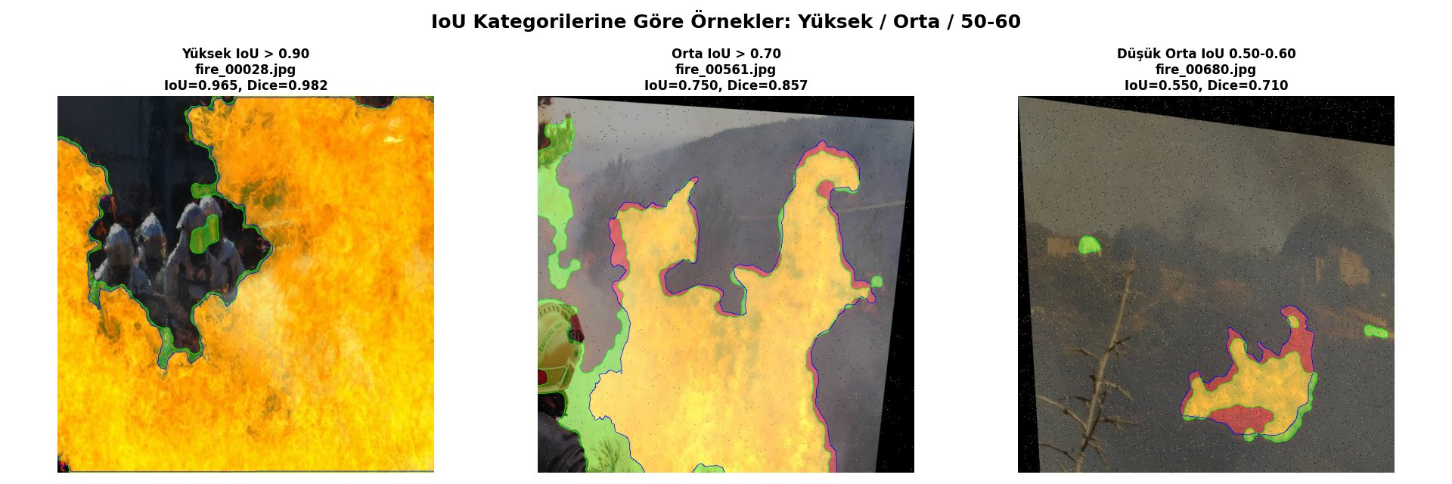
BIM 320 · Görüntü İşleme
Yangın Görüntülerinde
Alev Segmentasyonu
Büşra Demir · Elif Bilge Güleç · Ümmü Habibe Yüce
Danışman: Dr. Hasibe Büşra Aytekin
İstanbul Sabahattin Zaim Üniversitesi · Bilgisayar Mühendisliği · Mayıs 2026
Notes:
Tanıtımı kısaca yapın. Alev segmentasyonu = makine öğrenmesi yok, tamamen klasik görüntü işleme.

Slide 2
Sunum Planı
01
Problem & Motivasyon
02
Veri Seti
03
Yöntem / Pipeline
04
Deneysel Sonuçlar
05
Parametre Analizi
06
Sonuç & Gelecek Çalışma
2 / 25
Notes:
Sunum 6 ana bölümden oluşuyor, tam sınav kriterlerine göre hazırlandı.

Slide 3
01 · PROBLEM & MOTIVASYON
Neden Alev Segmentasyonu?
Kritik Tehdit
Mevcut Sistemlerin Yetersizliği
İklim değişikliğiyle orman yangınları son 10 yılda %30 arttı. Kentsel, ormanlık ve endüstriyel alanlarda geri dönülemez kayıplar.
Duman & ısı sensörleri fiziksel temas ya da eşik sıcaklık gerektiriyor. Yangın çoktan yayıldıktan sonra alarm verebiliyor.
Görüntü Tabanlı Erken Tespit
Neden Klasik Yöntem?
Kamera sistemleri gerçek zamanlı izleme yapabiliyor — ancak alev rengi sürekli değişir, duman karışır, arka plan gürültü üretir.
GPU gerektiren derin öğrenme kamera donanımlarına sığmaz. Klasik yöntem: şeffaf, açıklanabilir, düşük kaynaklı.
3 / 25
Notes:
Neden bu konuyu seçtik: can güvenliği + kısıtlı donanım + açıklanabilirlik üçlüsü. Derin öğrenmeyi kasıtlı dışladık.

Slide 4
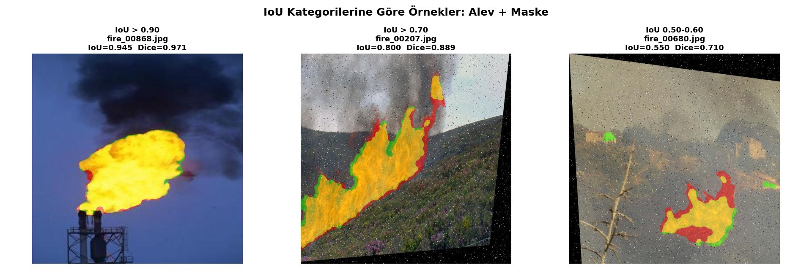
01 · PROBLEM & MOTIVASYON
Görüntü Tabanlı Alev Tespitinin Zorlukları
Renk Değişkenliği
Mor-kırmızıdan açık sarıya sürekli değişen alev tonu — tek eşik yetersiz
Yanlış Pozitifler
Güneş yansıması, suni ışık, turuncu nesneler benzer renk profili üretiyor
Duman Örtüşmesi
Duman pikselleri alevin üzerinde katman oluşturarak spektral imzayı bozuyor
Gece / Loş Işık
Düşük parlaklıkta renk ve parlaklık eşikleri yetersiz kalıyor
Perspektif Değişimi
Uzak çekimde alev küçük kalıyor; morfoloji parametreleri tutarsızlaşıyor
→ Tek bir renk uzayı bu zorlukları aşmak için yetersiz. 5 kanal + oylama gerekli.
4 / 25
Notes:
Her zorluk bir kanalın neden eklendi sorusuna cevap veriyor.

Slide 5
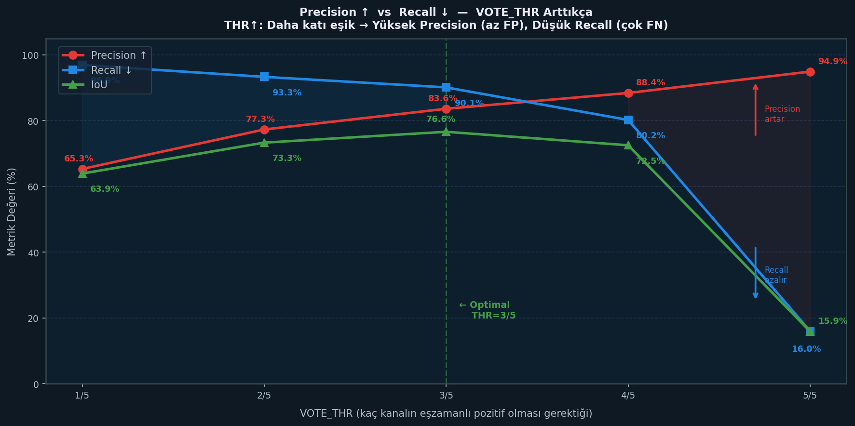
01 · PROBLEM & MOTIVASYON
Projenin Gerçek Dünya Bağlamı & Amacı
Ölçülebilir Hedefler
Kullanım Senaryoları
✓
ML / DL yok — tamamen deterministik pipeline
Orman Gözetleme
Kule kameralarından gerçek zamanlı alev koordinatı
✓
5 renk kanalını çoğunluk oylamasıyla birleştirme
Akıllı Şehir
✓
Sokak kameraları ile anlık yangın tespiti
✓
≥ %80 Ortalama Dice katsayısı
Endüstri
Üretim tesislerinde erken alarm
✓
Sistematik parametre optimizasyonu
5 / 25
Notes:
Düşük donanım gerçekten önemli: orman kulesi kameralarının çoğunda GPU yok.

Slide 6
02 · VERI SETI
Veri Seti: 3 Kaynak, 1.327 Kaliteli Görsel
Kaynak
Platform
Çözünürlük
Ham
Elenen
Dahil
Fire Detection (inferno-ai)
Roboflow
640×640
441
71
370
Fire Segmentation (firesmokedata)
Roboflow
640×640
798
45
753
Fire & Smoke (gikim)
Roboflow
640×640
204
—
204
TOPLAM
—
—
1.443
116
1.327
Veri Seti Özellikleri
· Gece & gündüz sahneleri
· Hafiften yoğuna duman
· Dış & iç mekan yangınları
· Farklı kamera mesafesi & açıları
· İkili (binary) segmentasyon maskesi
· COCO formatı etiketleme
6 / 25
Notes:
Neden bu veri seti: piksel düzeyi maske mevcut → IoU ölçümü mümkün.

Slide 7
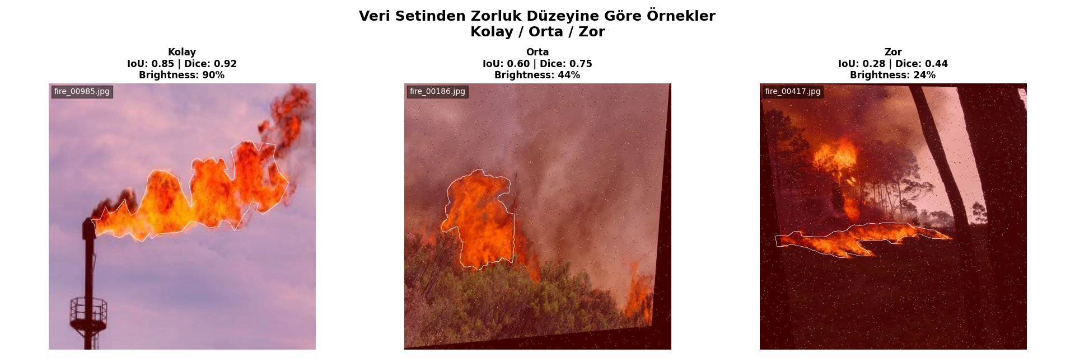
02 · VERI SETI
Veri Setinden Örnek Görseller
Zorluk Kategorileri (Kolay / Orta / Zor)
7 / 25
Notes:
Görsel çeşitlilik: bu yüzden 3 farklı kaynak birleştirdik.

Slide 8
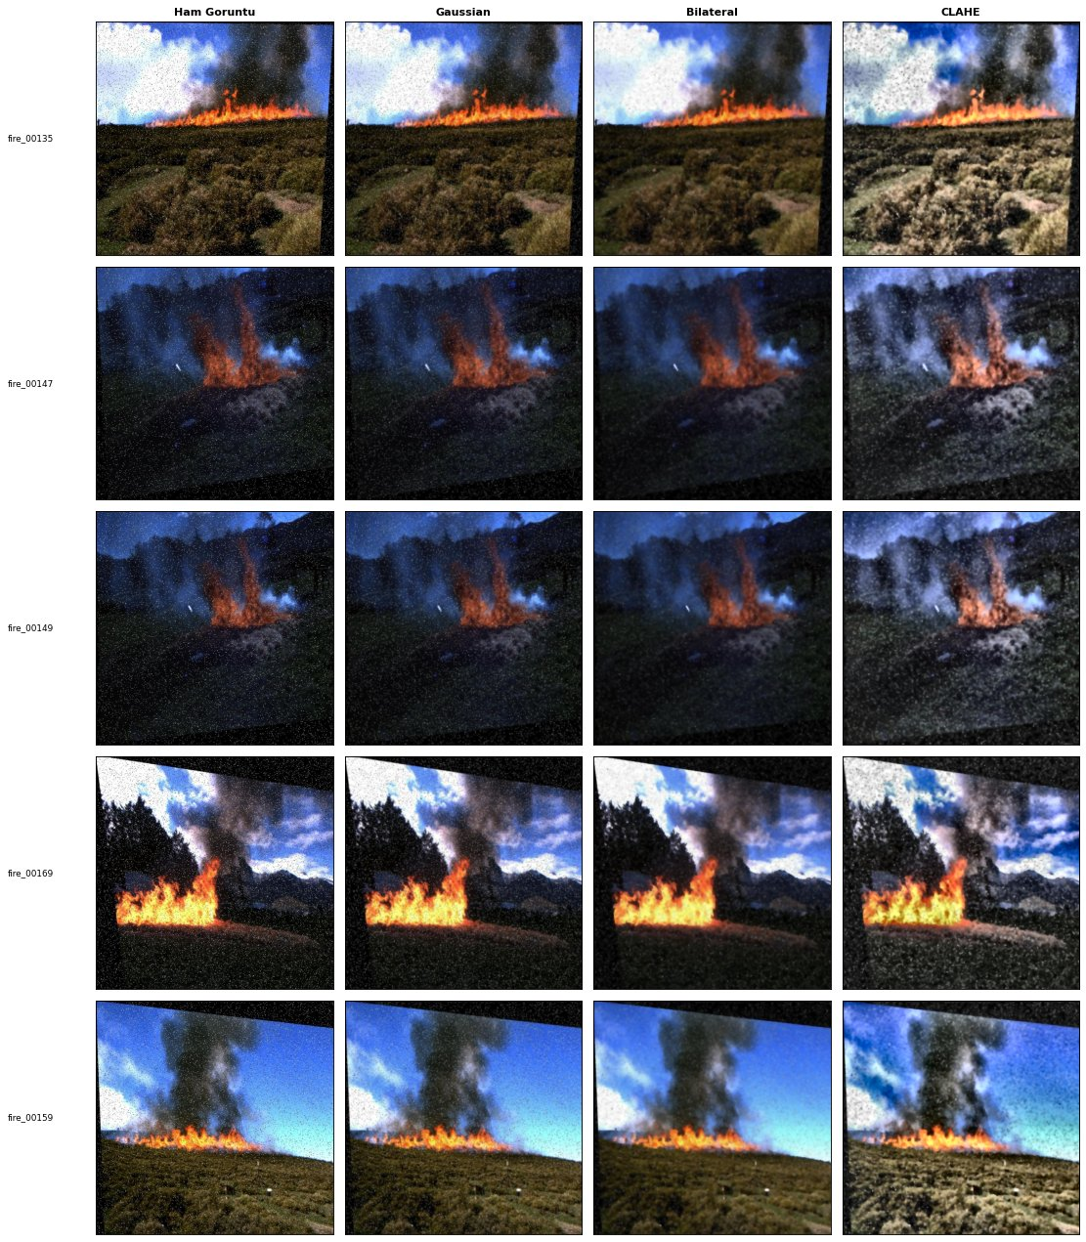
02 · VERI SETI
Veri Kalite Kontrolü & Maske Düzeltme
1
Boş Maske Filtresi
Anlamsız alev pikseli içermeyen 71 görsel veri setinden çıkarıldı.
2
SAM Yeniden Etiketleme
Hatalı ground truth maskeler Meta AI Segment Anything ile manuel düzeltildi.
3
Kalite Filtresi
Alev sınırlarıyla örtüşmeyen 45 maske temizlendi, IoU güvenilirliği sağlandı.
💡 Ders: Veri kalitesi = model kalitesi. Hatalı etiket → yanlış IoU skoru.
8 / 25
Notes:
SAM sadece yeniden etiketleme için — segmentasyonumuzu SAM yapmıyor.

Slide 9
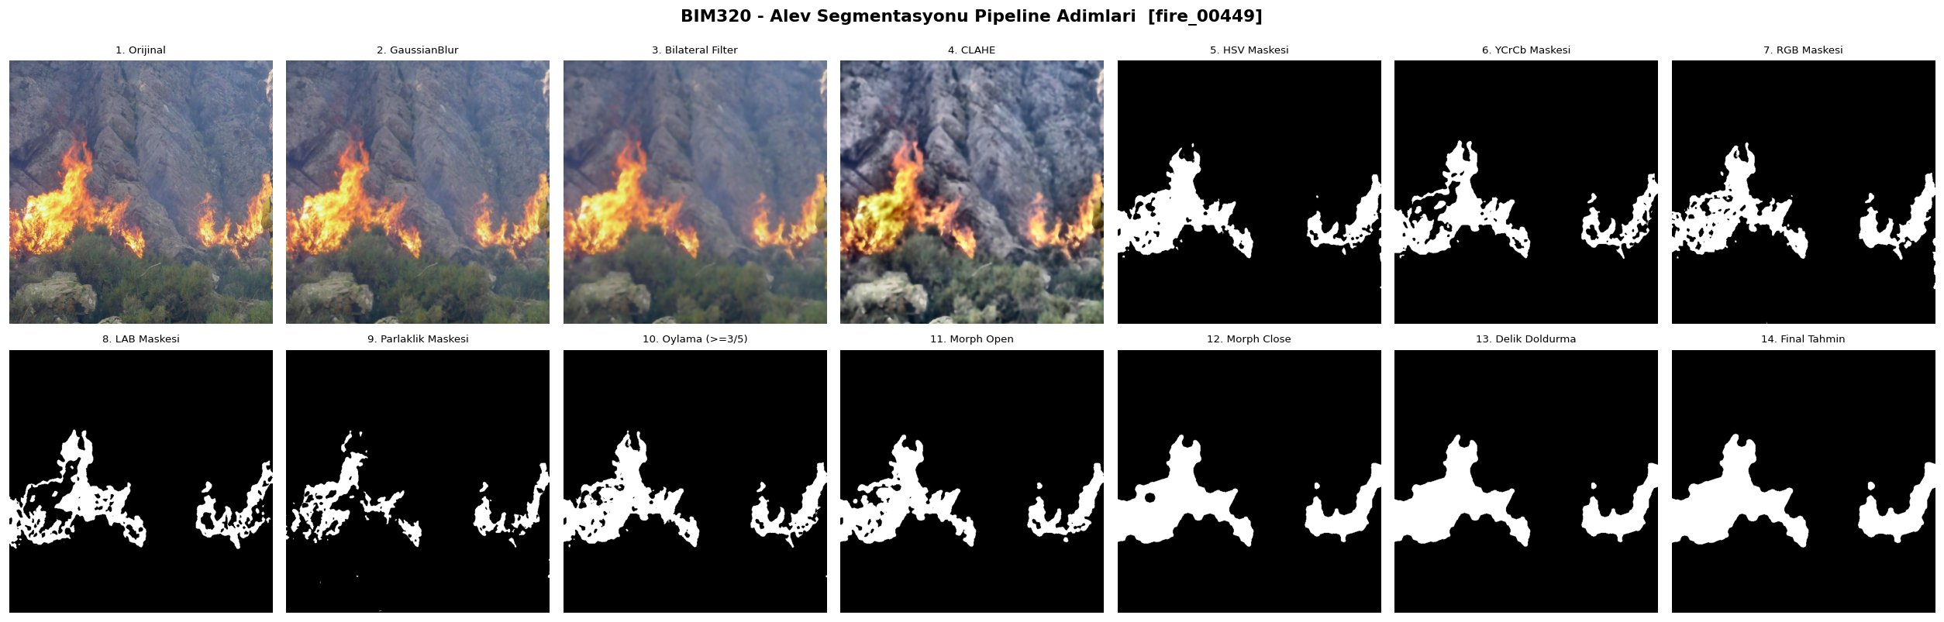
03 · YÖNTEM / PIPELINE
14-Adımlı Deterministik Pipeline — Genel Bakış
Ön İşleme
Adım 1–3
Renk
Maskeleme
Adım 4–8
Çoğunluk
Oylaması
Adım 9
Morfoloji
& Filtre
Adım 10–14
Girdi → Ham RGB Görüntü (640×640)
Çıktı → İkili Segmentasyon Maskesi (0/255)
9 / 25
Notes:
Aynı girdi her koşulda birebir aynı çıktı — tam deterministik, yeniden üretilebilir.

Slide 10
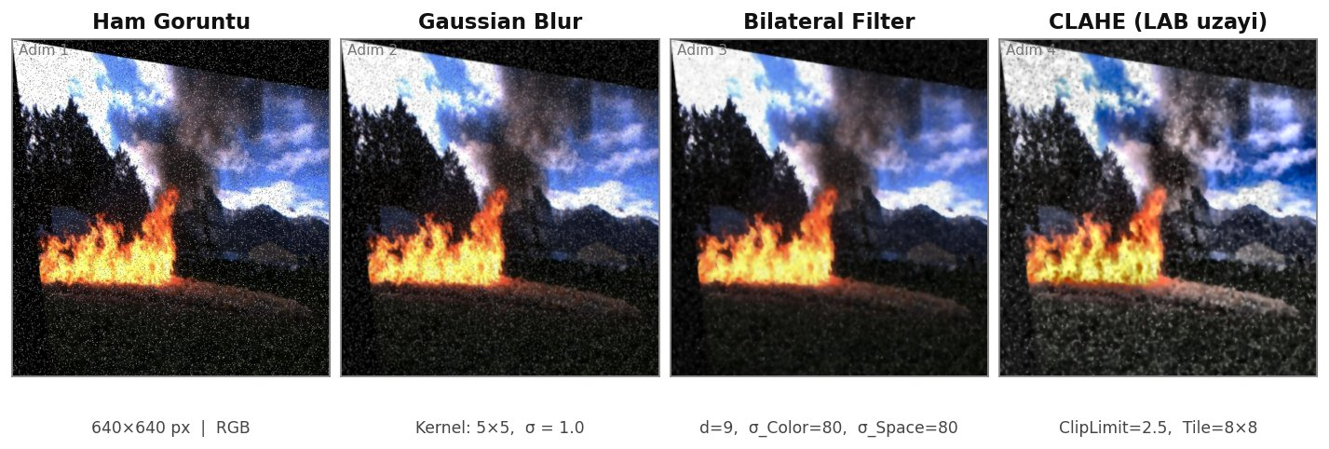
03 · YÖNTEM / PIPELINE
Adım 1–3: Ön İşleme — Neden?
1
Gauss Filtrelemesi
cv2.GaussianBlur(img,(5,5),sigmaX=1.0)
JPEG sıkıştırma gürültüsü renk eşiklemede yanlış pozitife neden oluyor. 5×5 çekirdek gürültüyü bastırırken alev kenarlarını korur. 3×3 yetersiz, 7×7+ kenarları siler.
2
Bilateral Filtreleme
cv2.bilateralFilter(img,d=9,sigmaColor=80,sigmaSpace=80)
Gauss filtresi kenarları da yumuşatır. Bilateral: benzer parlaklıktaki komşuları birleştirir, alev sınırı keskinliğini korur.
3
CLAHE
clahe=cv2.createCLAHE(clipLimit=2.5,tileGridSize=(8,8))
Gece/loş sahnelerde alev-arka plan parlaklık farkı azalır. Yalnızca L kanalında yerel kontrast artırımı; renk bilgisi değişmez.
10 / 25
Notes:
Sıra önemli: Gauss → gürültü azalt, Bilateral → kenar koru, CLAHE → kontrast artır.

Slide 11
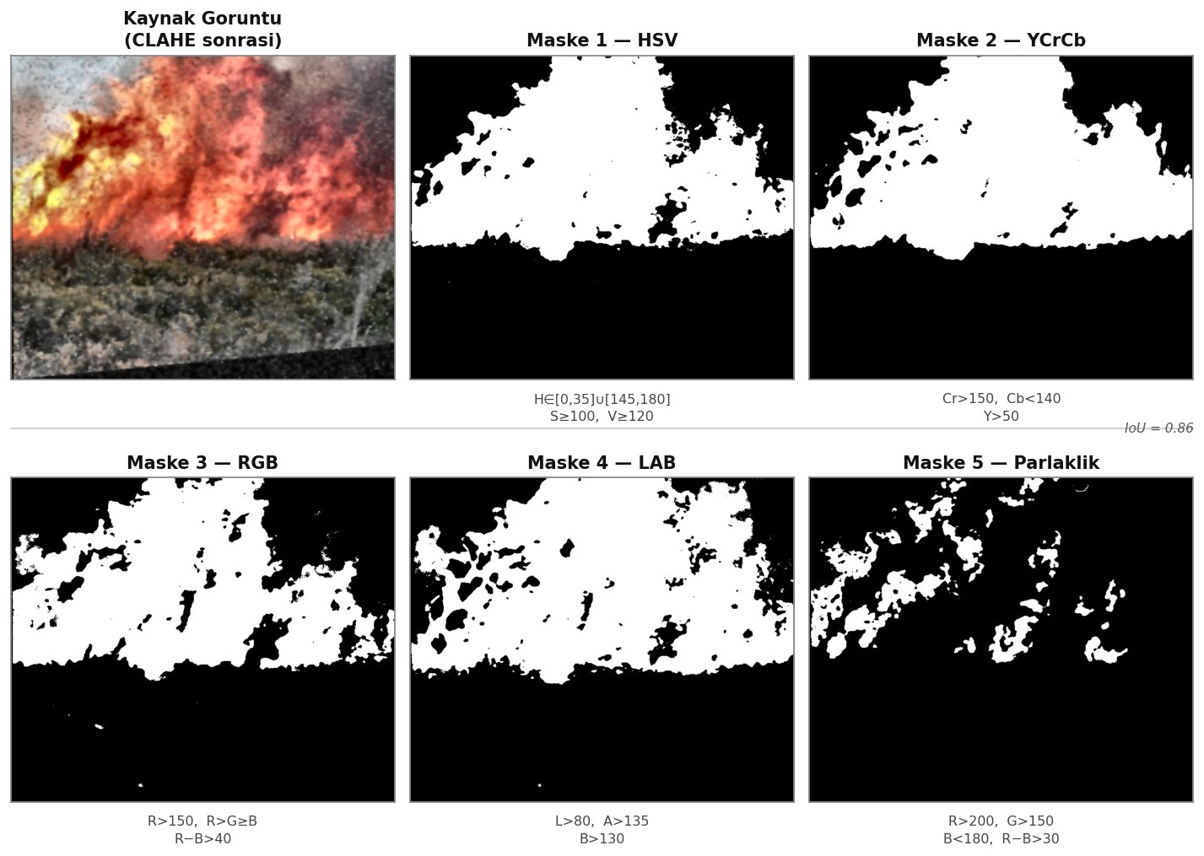
03 · YÖNTEM / PIPELINE
Adım 4–8: 5 Kanallı Renk Maskeleme — Neden Her Kanal?
4 · HSV
5 · YCrCb
6 · RGB
7 · LAB
8 · Parlaklık
H∈[0°,35°]∪[145°,180°] | S≥100, V≥120
Cr>150, Cb<140, Y>50
R>150, R>G≥B, R−B>40
L>80, A>135, B>130
R>200, G>150, B<180
Sarı→kırmızı alev tonu + kırmızımsı çekirdek en doğal temsil
Gece & yapay ışıkta HSV'nin başarısız olduğu yerde etkili
Aydınlatmadan bağımsız oransal karşılaştırma; gri nesneleri filtreler
Soluk/uzak alevleri yakalar; insan görsel algısını modeller
Alev çekirdeğinin yüksek parlaklığını hedefler; gökyüzünü filtreler
11 / 25
Notes:
Her kanal farklı senaryoda devreye giriyor. Birbirinin başarısızlığını telafi ediyor.

Slide 12
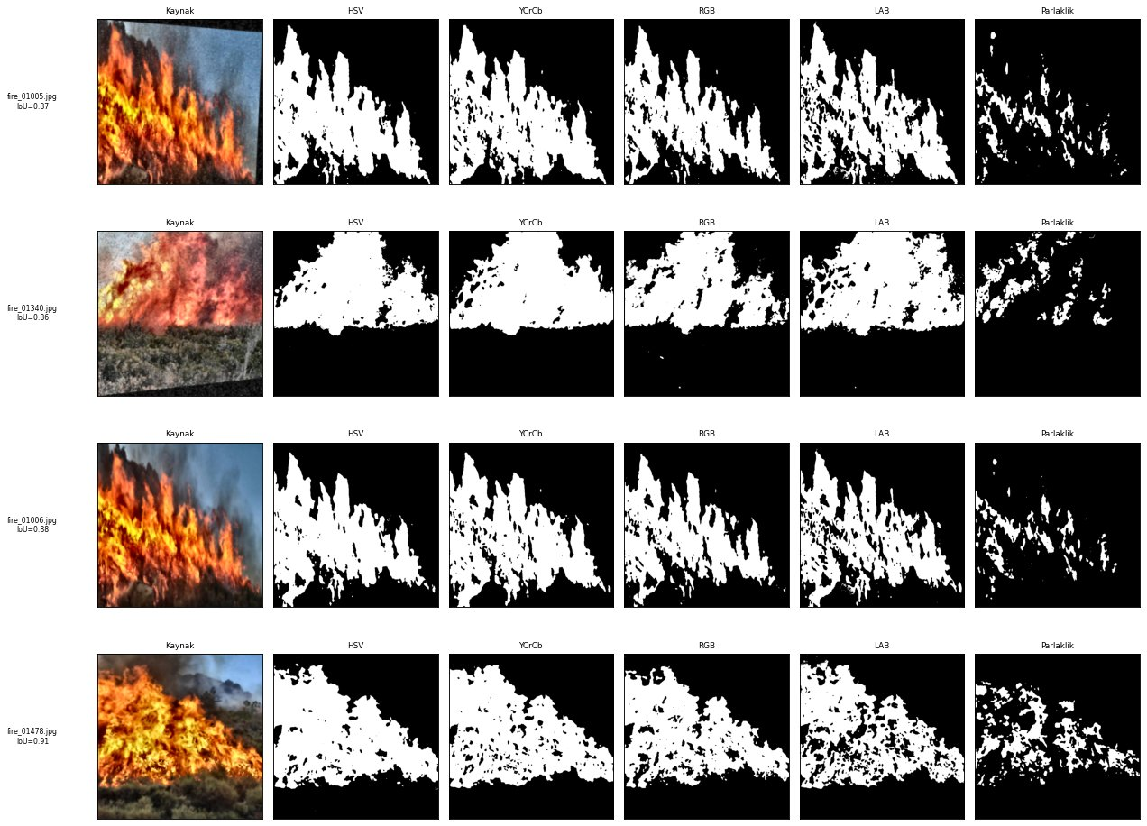
03 · YÖNTEM / PIPELINE
5 Kanal Maskesi — Farklı Görüntülerde Karşılaştırma
Her satır = farklı görüntü · Her sütun = farklı renk uzayı · Kanallar birbirini tamamlıyor
12 / 25
Notes:
Bu tablo neden tek kanalın yetmediğini görsel olarak kanıtlıyor.

Slide 13
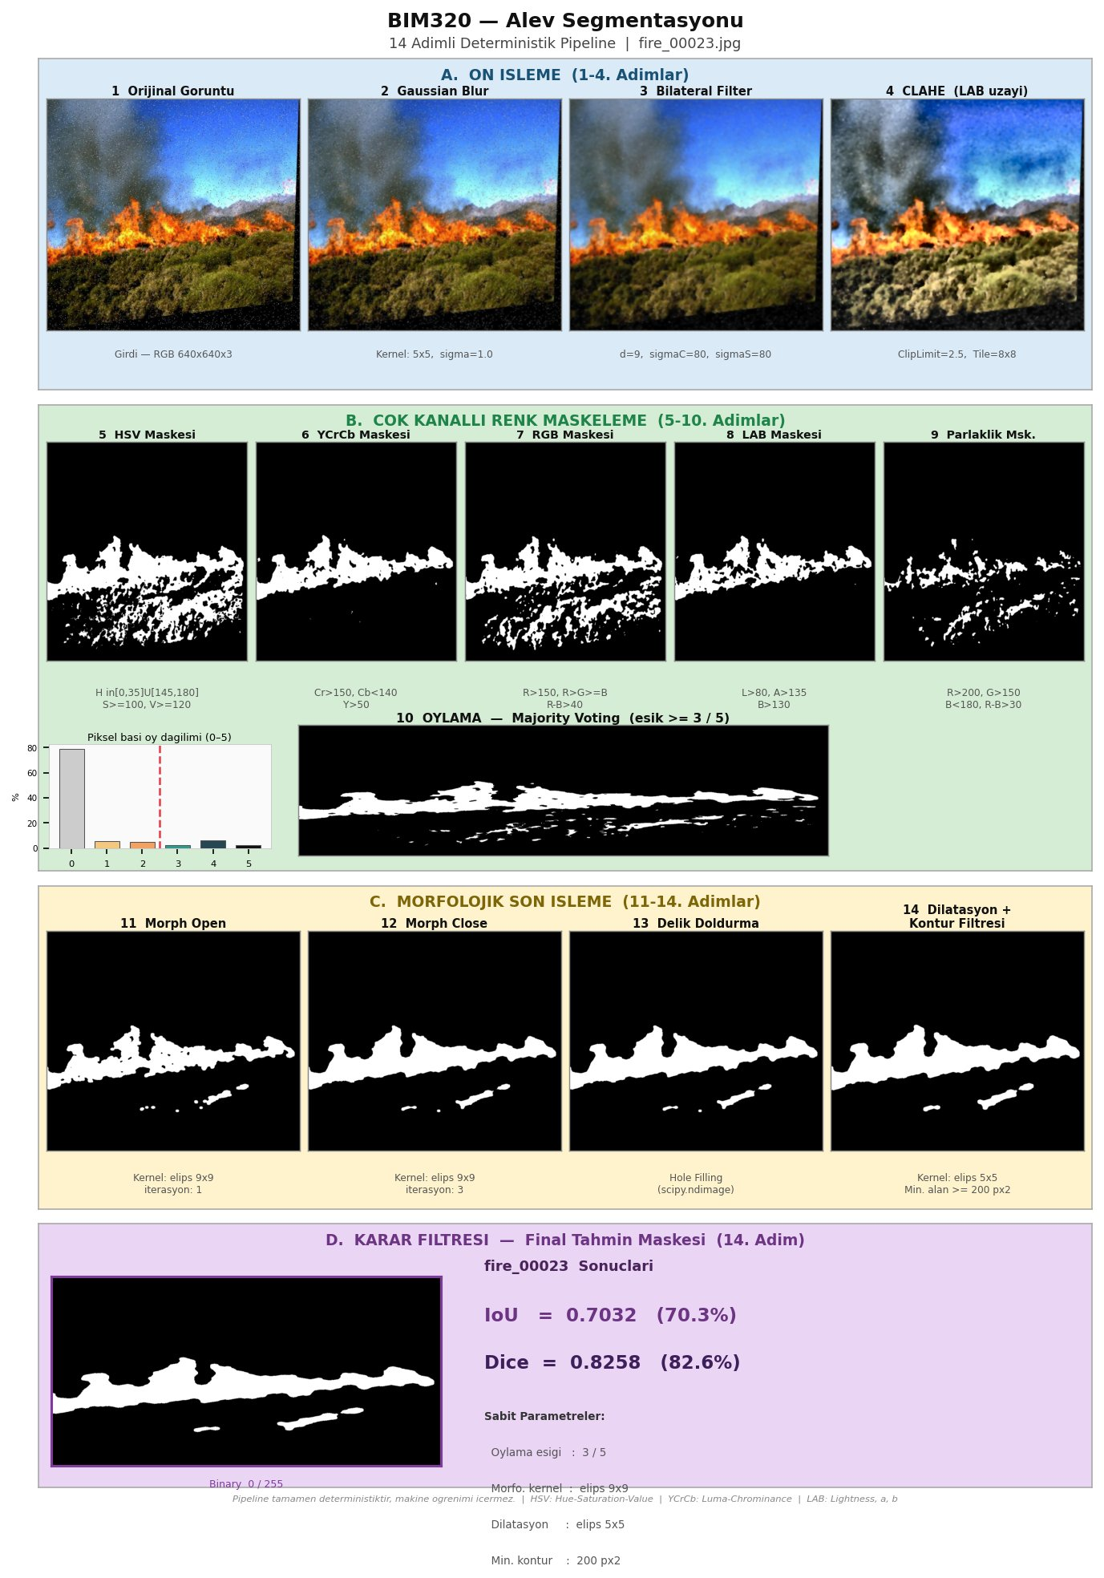
03 · YÖNTEM / PIPELINE
Adım 9: Çoğunluk Oylaması — Neden?
Alev(x,y) = 1 eğer Σᵢ maskᵢ(x,y) ≥ VOTE_THR × 255 (i = 1 … 5)
Neden Oylama?
Eşik Seçimi
• Tek kanallı sistemde o kanalın başarısız olduğu sahnede tüm segmentasyon çöker
VOTE_THR = 2
Düşük eşik: yüksek recall, yüksek FP
• Oylama: kanalların birbirinden bağımsız hata yapması varsayımını kullanır
VOTE_THR = 3 ✓
Optimal denge: IoU %73,8 / Dice %83,9
• Herhangi bir kanalın hatası nihai maskeyi bozmaz — gürbüzlük artar
VOTE_THR = 4
Yüksek hassasiyet, yüksek FN
13 / 25
Notes:
Oylama projenin en kritik tasarım kararı. VOTE_THR=3 deneysel olarak 1327 görsel üzerinde seçildi.

Slide 14
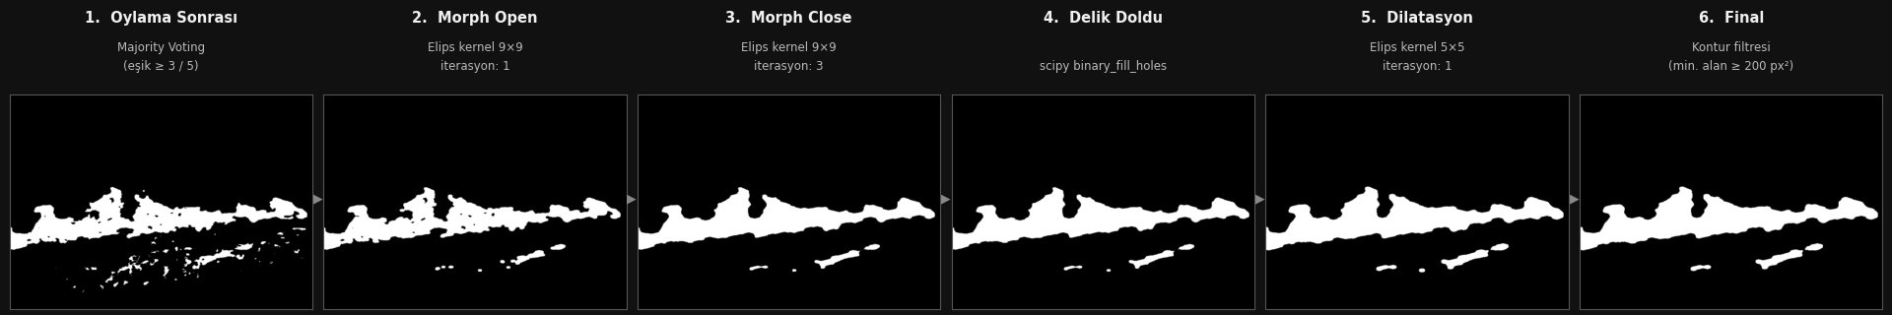
03 · YÖNTEM / PIPELINE
Adım 10–14: Morfolojik Son İşleme — Neden?
10
Morfolojik Açma
cv2.morphologyEx(mask, cv2.MORPH_OPEN, kernel9x9)
9×9 elips çekirdek: yalıtılmış FP pikselleri & küçük gürültü bölgeleri temizlenir.
11
Morfolojik Kapama
cv2.morphologyEx(mask, cv2.MORPH_CLOSE, kernel9x9, iterations=3)
Dumanlı alanlardaki iç boşlukları kapatır, maske homojenliği artar.
12
Delik Doldurma
scipy.ndimage.binary_fill_holes(mask)
Kapalı kontur içindeki boş pikselleri deterministik doldurur → FN azalır, IoU yükselir.
13
Dilatasyon
cv2.dilate(mask, kernel5x5, iterations=1)
Eşik altındaki sınır piksellerini maskeye dahil eder; GT örtüşmesi artar.
14
Kontur Filtresi
if contourArea < 200: remove
200 px² altındaki parçacıklar gürültüdür — alev bölgelerine zarar vermeden elenir.
14 / 25
Notes:
Açma önce (FP temizle), kapama sonra (boşluk doldur). Sıra kritik.

Slide 15
04 · DENEYSEL SONUÇLAR
Değerlendirme Metrikleri — IoU & Dice
IoU — Jaccard İndeksi
Dice Katsayısı — F1 Skoru
IoU = |Tahmin ∩ GT| / |Tahmin ∪ GT|
Dice = 2×|Tahmin∩GT| / (|Tahmin|+|GT|)
Cezalandırıcı yapısı ile daha katı ölçüt. Yanlış sınıflandırılan pikseller hem pay hem payda etkiler.
Hassasiyet (Precision) ve Geri çağırma (Recall) harmonik ortalaması. Kısmi örtüşmelere daha hassas.
Hata Haritası Renk Kodu
TP — Doğru Pozitif
FP — Yanlış Pozitif
Hem GT hem Tahmin = Alev
Tahmin=Alev, GT=Arka Plan
FN — Yanlış Negatif
TN — Doğru Negatif
GT=Alev, Tahmin=Arka Plan
Her ikisi de = Arka Plan
15 / 25
Notes:
IoU daha katı, Dice daha hassas. İkisi birlikte raporlandığında tam tablo ortaya çıkıyor.

Slide 16
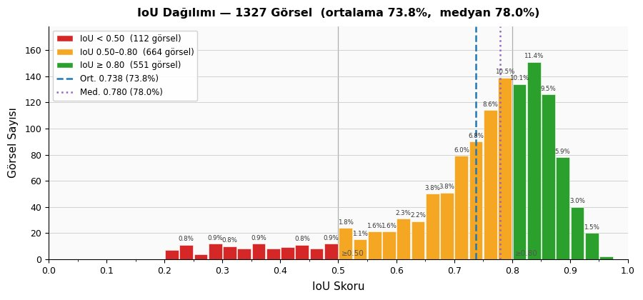
04 · DENEYSEL SONUÇLAR
Genel Performans Sonuçları (N = 1.327)
%73,8
%83,9
%96,5
%78,0
Ortalama IoU
Ortalama Dice
Maks. IoU
Medyan IoU
Hedef: ≥ %70 ✓
Hedef: ≥ %80 ✓
En iyi tek görsel
Medyan > Ort.
Metrik
Sayı
Oran
IoU ≥ %80
551 / 1327
%41,5
IoU ≥ %70
734 / 1327
%55,3
IoU ≥ %50
1021 / 1327
%76,9
IoU < %50
112 / 1327
%8,4
16 / 25
Medyan (%78) > Ortalama (%73,8): az sayıda düşük-IoU görüntü ortalamayi aşağı çekiyor.
Notes:
İki hedef de aşıldı. Histogram sağa çarpık — büyük çoğunluk başarılı.

Slide 17
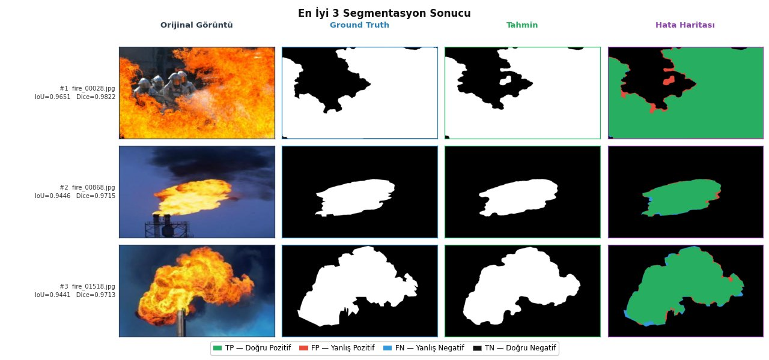
04 · DENEYSEL SONUÇLAR
En İyi Segmentasyon Sonuçları (IoU > 0.94)
Ortak özellikler: Koyu / nötr arka plan · Geniş alev alanı · Minimal duman karışımı
17 / 25
🟢 TP — Doğru Pozitif 🟠 FP — Yanlış Pozitif 🔵 FN — Yanlış Negatif ⬛ TN — Doğru Negatif
Notes:
Bu koşullarda %96+ IoU mümkün — algoritma elverişli sahnede mükemmele yakın.

Slide 18
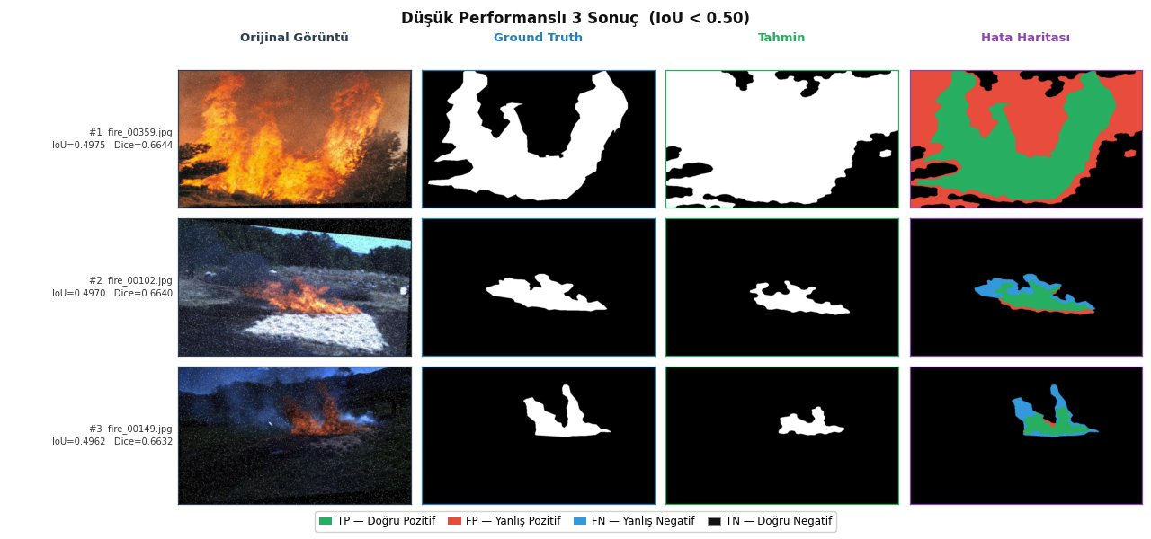
04 · DENEYSEL SONUÇLAR
Zorlayıcı Sahneler (IoU < 0.50) — Hata Analizi
FP Yüksek FP
FN Yüksek FN
Duman & güneş yansıması alev rengiyle örtüşüyor → geniş yanlış pozitif bölgeler
Loş/uzak alevde piksel yoğunluğu düşük → eşikler kaçırıyor
18 / 25
Notes:
Hata haritaları güçlü analitik araç — nerede başarısız olduğumuzu piksel düzeyinde görüyoruz.

Slide 19
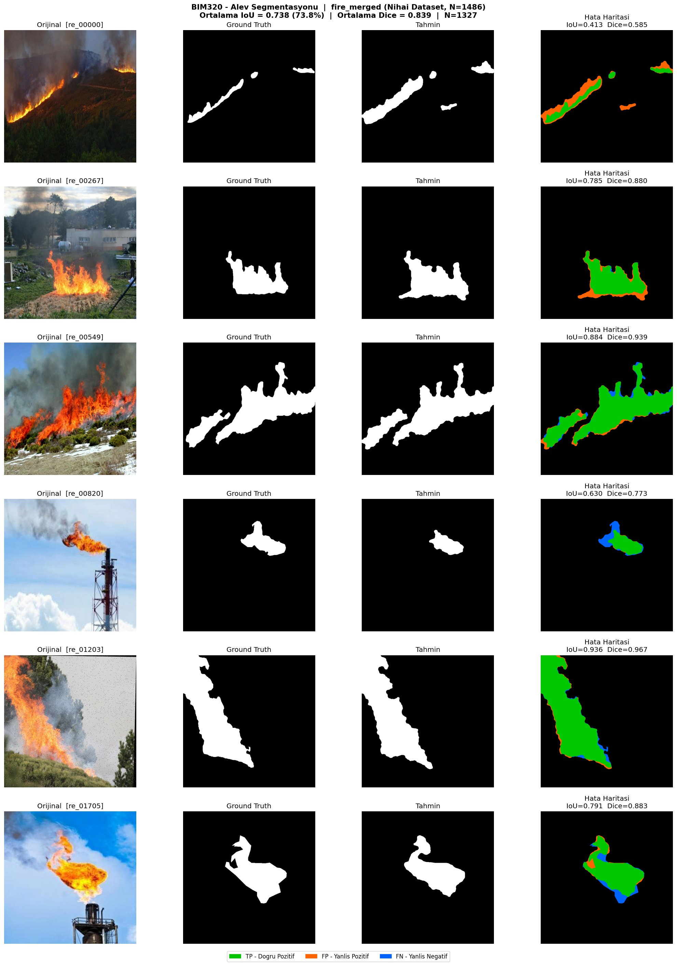
04 · DENEYSEL SONUÇLAR
Tam Pipeline: Giriş → Adımlar → Çıktı
19 / 25
Orijinal → Ground Truth → Tahmin Maskesi → Hata Haritası (6 farklı görsel)
Notes:
Bu görsel sunumun en güçlü slaydı — pipeline'ın uçtan uca çalışmasını gösteriyor.

Slide 20
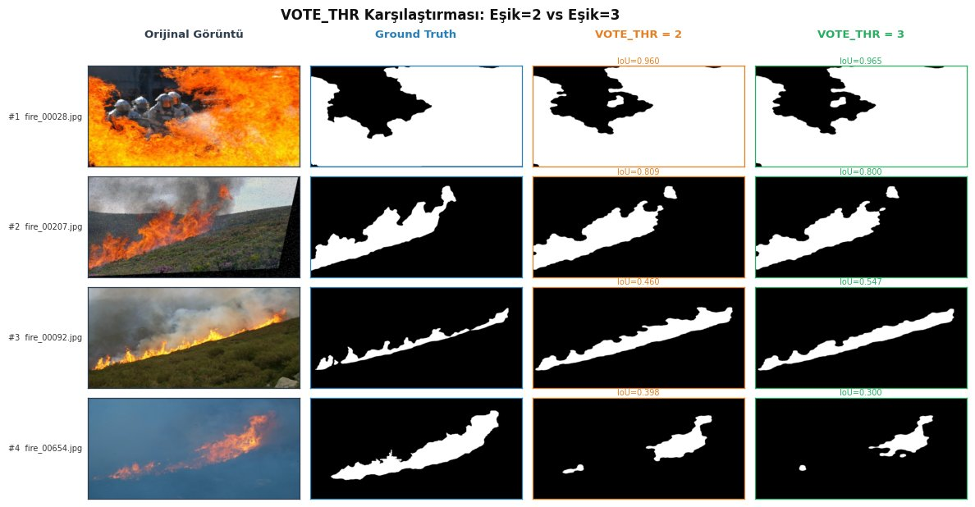
05 · PARAMETRE ANALIZI
Parametre 1: Oylama Eşiği (VOTE_THR) Analizi
Karşılaştırma
VOTE_THR = 2
IoU %68,4 / Dice %79,2
Yüksek FP → gürültülü maske
VOTE_THR = 3 ✓
IoU %73,8 / Dice %83,9
Optimal denge — seçilen
VOTE_THR = 4
IoU %69,1 / Dice %80,1
Yüksek FN → piksel kaybı
Görsel kanıt: THR=2 fazla kapsıyor, THR=4 kaçırıyor, THR=3 en iyi Ground Truth örtüşmesini veriyor.
20 / 25
Notes:
Görsel karşılaştırma ile sayısal değer birbirini destekliyor — bu önemli.

Slide 21
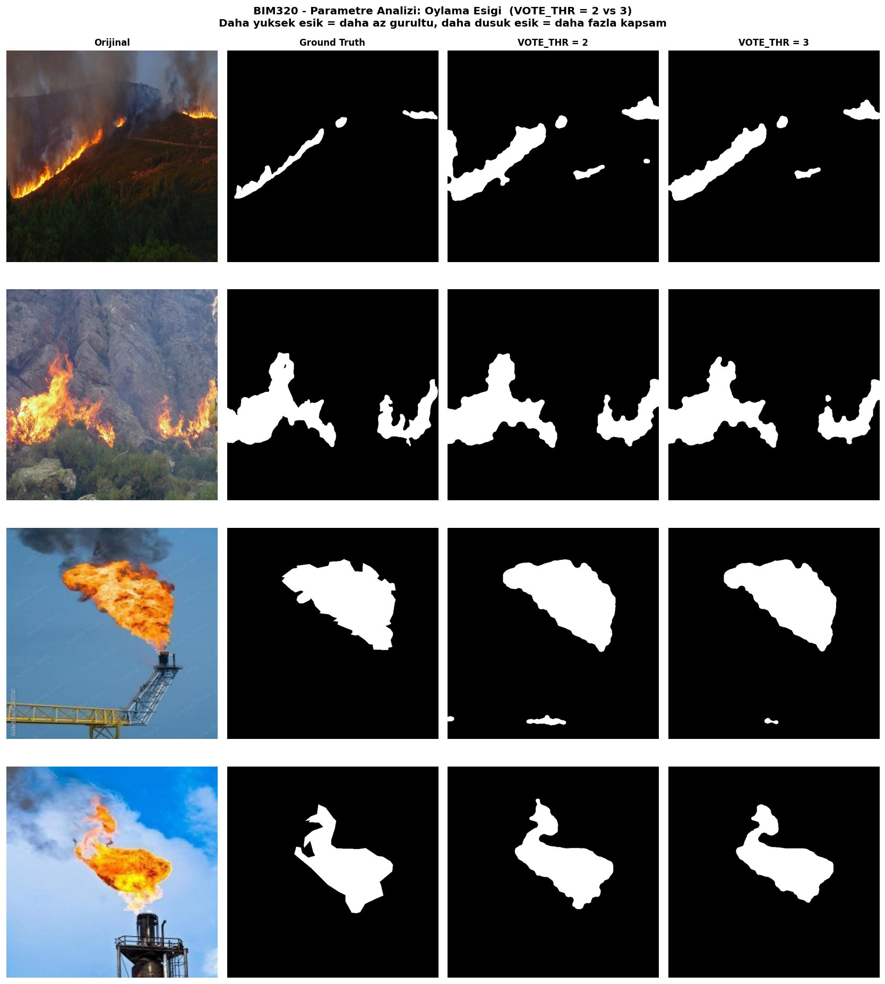
05 · PARAMETRE ANALIZI
Parametre 1: VOTE_THR — Sayısal & Görsel Kanıt
Neden THR = 3 seçildi?
Her iki metrikte (IoU + Dice) en yüksek değer 3/5 eşiğinde elde edildi
1.327 görsel üzerinde sistematik deneysel analiz yapıldı
Precision-Recall dengesi: ne çok gevşek (FP) ne çok sıkı (FN)
3/5 kural: kanalların bağımsız hata yapması varsayımını matematiksel olarak doğruluyor
Literatürde majority voting genellikle N/2 + 1 = 3/5 önerilir
21 / 25
Notes:
Sayısal kanıt + görsel kanıt + literatür desteği — üçlü doğrulama.

Slide 22
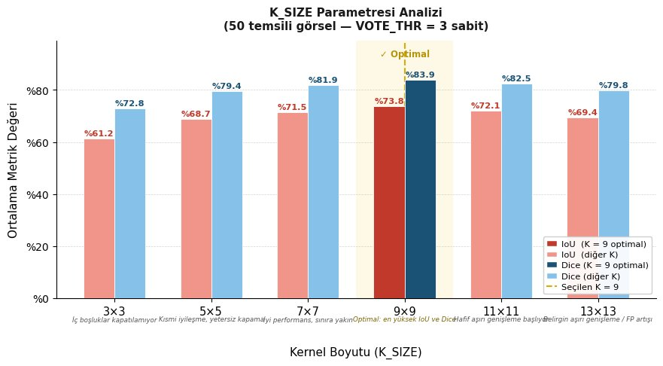
05 · PARAMETRE ANALIZI
Parametre 2: Morfoloji Çekirdeği (K_SIZE) Analizi
Karşılaştırma
3×3
IoU %61,2
İç boşluklar kapanmıyor
5×5
IoU %68,7
Kısmi iyileşme, yetersiz
7×7
IoU %71,5
Sınıra yakın, iyi değil
9×9 ✓
IoU %73,8
Peak — seçilen değer
11×11
IoU %72,1
Aşırı dilatasyon başlıyor
13×13
IoU %69,4
Belirgin FP artışı
Ters-U eğrisi: 9×9'da peak. Elips şekli alevin dairesel formuna uygun.
22 / 25
Notes:
3×3 → 9×9 monoton artış, 9×9 → 13×13 monoton düşüş. Optimal nokta net.

Slide 23
06 · SONUÇ & GELECEK ÇALIŞMA
Sistemin Güçlü & Zayıf Yönleri
Güçlü Yönler
Kısıtlar & Zayıf Yönler
Donanım Bağımsızlığı
Duman-Alev Geçişi
GPU/bulut gerektirmez. Raspberry Pi'de çalışır.
Renk özelliklerinin iç içe geçtiği bölgelerde FP artıyor.
Şeffaflık
Gece / Düşük Işık
Her piksel kararı matematiksel olarak gerekçelendirilebilir.
Parlaklık ve HSV kanalları yetersiz kalıyor.
Gürbüzlük
Sabit Parametreler
5 kanal oylama: tek kanalın hatası sistemi çökertmez.
Farklı kameralar için yeniden ayarlama gerekebilir.
Sıfır Eğitim
Yüksek Çözünürlük
Yeni görüntüde doğrudan çalışır; yeniden eğitim gerekmez.
640×640+ boyutlarda işlem süresi doğrusal artıyor.
Deterministik
Parlak Sarı Nesneler
Aynı girdi = birebir aynı çıktı. Test/doğrulama basit.
İnşaat ekipmanları, çiçekler yanlış pozitif üretebilir.
23 / 25
Notes:
Güçlü yönlerde şeffaflığı vurgulayın — yangın tespitinde kara kutu etik sorun.

Slide 24
06 · SONUÇ & GELECEK ÇALIŞMA
Öğrenilenler & Gelecek Çalışmalar
Bu Çalışmadan Öğrenilenler
Gelecek Çalışmalar
01
Veri kalitesi model kalitesi kadar belirleyici — hatalı etiket yanlış IoU skoru üretiyor.
Kısa Vadeli
Adaptif eşikleme — histogram tabanlı otomatik VOTE_THR
02
Tek renk uzayı tüm senaryolarda başarısız olabiliyor. Çok kanallı yaklaşım şart.
Video süreklilik — Kalman filtresi ile ardışık kare
Kanal ağırlıklandırması — sahne koşuluna göre dinamik oy
03
Morfoloji parametreleri görünürde küçük değişikliklerin büyük etkisi olduğunu gösterdi.
Uzun Vadeli
Duman ayrıştırması — Gabor + LBP doku öznitelikleri
04
Kenar durumlar (gece, duman, uzak çekim) sistematik test olmadan fark edilmez.
Gömülü sistem testi — Jetson Nano / Raspberry Pi 4
İtfaiye bildirim sistemi entegrasyonu
24 / 25
Notes:
Gelecek çalışmalar kısıtlardan doğrudan geliyor — gösterilen tutarlılık önemli.

Slide 25
Özet
Deterministik Pipeline
Deep Learning Olmadan
Rekabetçi Başarı
%73,8
%83,9
1.327
14
IoU
Dice
Görsel
Adım
Teşekkürler
Dr. Hasibe Büşra Aytekin · BIM 320 · Mayıs 2026
Sorularınız için hazırız.
Notes:
3 temel mesaj: (1) ML olmadan %73,8 IoU, (2) şeffaf/açıklanabilir, (3) düşük donanımda çalışır.

